Slide 1

Claves para optimizar la experiencia móvil en una Universidad
HPE Aruba

Slide 2
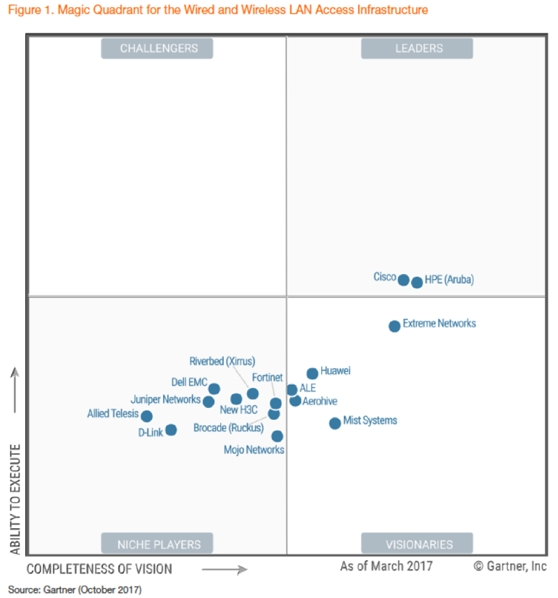


Gartner 2017 Magic Quadrant for the Wired and Wireless LAN Access Infrastructure
Home of 60K+ Mobility Customers
@ Airheads Community
This graphic was published by Gartner, Inc. as part of a larger research document and should be evaluated in the context of the entire document. The Gartner document is available upon request from Aruba, a Hewlett Packard Enterprise company. Gartner does not endorse any vendor, product or service depicted in its research publications, and does not advise technology users to select only those vendors with the highest ratings or other designation. Gartner research publications consist of the opinions of Gartner’s research organization and should not be construed as statements of fact. Gartner disclaims all warranties, expressed or implied, with respect to this research, including any warranties or merchantability or fitness for a particular purpose.
Source: Gartner Magic Quadrant for the Wired and Wireless LAN Access Infrastructure
October 2017 Tim Zimmerman, Christian Canales, Bill Menezes
ID Number: G00316060
Notes:
-

Slide 3
WiFi como Plataforma Educativa
Campus 3.0
Propuesta de evolución del Campus
Modelo de Movilidad

Slide 4
WiFi como Plataforma Educativa
Campus 3.0
Propuesta de evolución del Campus
Modelo de Movilidad

Slide 5
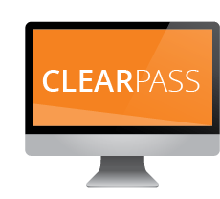




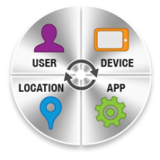
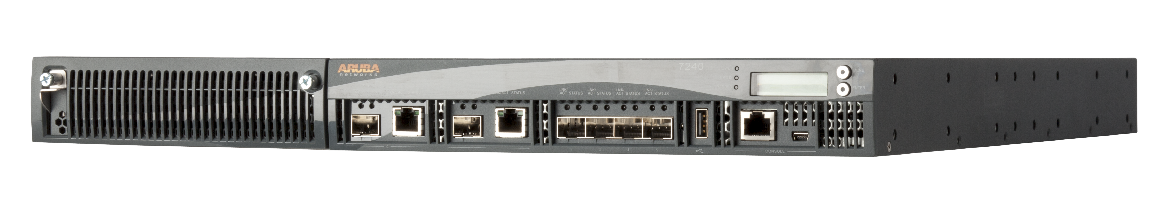

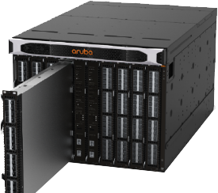
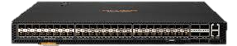
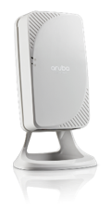
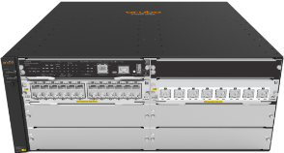
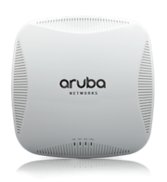
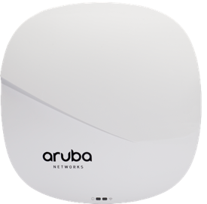
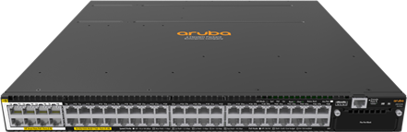
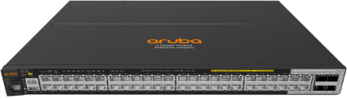

Arquitectura Modular de Movilidad
Gestión de Red
Airwave/Central
Controlador
Movilidad
(WiFi, LAN, VPN)
Aruba 8320
Aruba 8400
Aruba 5400
Aruba 205H
Aruba Series 300
Aruba 3810
Aruba Series 200
Aruba 2930

Slide 6


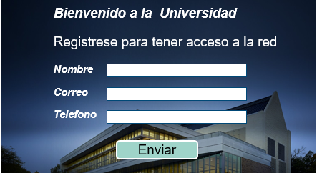
Modelo de Conectividad
ROL – Personal
ROL - Profesor
ROL - Visitante
Seguridad basada en Contexto
ROL - Estudiante
Profesor
  Estudiante
2
Controlador
Movilidad
Tráfico WiFi
Tunelado
1
Tráfico LAN
Tunelado
Aruba 2930
Aruba Series 300
Aruba Series 200
Aruba 205H
Aruba 3810
Aruba 5400
Personal
  Visitante

Slide 7
Modelo de Movilidad
WiFi como Plataforma Educativa
Campus 3.0
Propuesta de evolución del Campus

Slide 8


WiFi como Plataforma Educativa
Necesidad de una red segura y fiable
¿Todos los que están conectados tienen una velocidad aceptable?
¿Qué dispositivos se conectan ?
¿ Qué pueden hacer lo que se conectan ?
¿ Impacta lo que pasa fuera del aula dentro del aula?
¿Podemos hacer un exámen WiFi ?

Slide 9
Rendimiento y Seguridad en entornos WiFi de Alta Densidad
Optimización Inteligente de los recursos radio
  Airmatch (Canales y Potencias)
  ClientMatch (Band Steering y conexión al mejor AP)
Cluster de Controladoras para Alta Disponibilidad
  “Statefull failover”
Actualizaciones de SW sin impacto en servicio (Disponibilidad 24x7x365)
Gestión inteligente de Servicios basada en proximidad
  AirGroup (Impresoras, AppleTV, Chromecast,…)
Virtualización de APs (Multizone)
Firewall Aplicaciones + Filtrado de Contenidos + QoS
Firmas de Aplicaciones definidas por el administrador
Wireless IDS/IPS (RFP Protect)
  Detección de amenazas, clasificación y contención (protección activa)

Slide 10
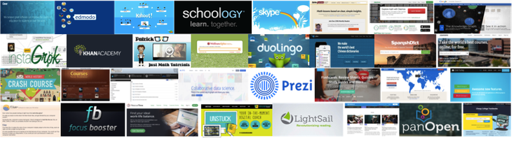


QoS
ON-BOARD DPI
Filtrado de aplicaciones
FILTRADO DE CONTENIDOS
Y REPUTACION WEB
Control de navegación por reputación y listas (permitidas y/o denegadas)
CALIDAD DE SERVICIO
Garantias mínimas/maximas para aplicaciones/tráficos seleecionadas

Slide 11
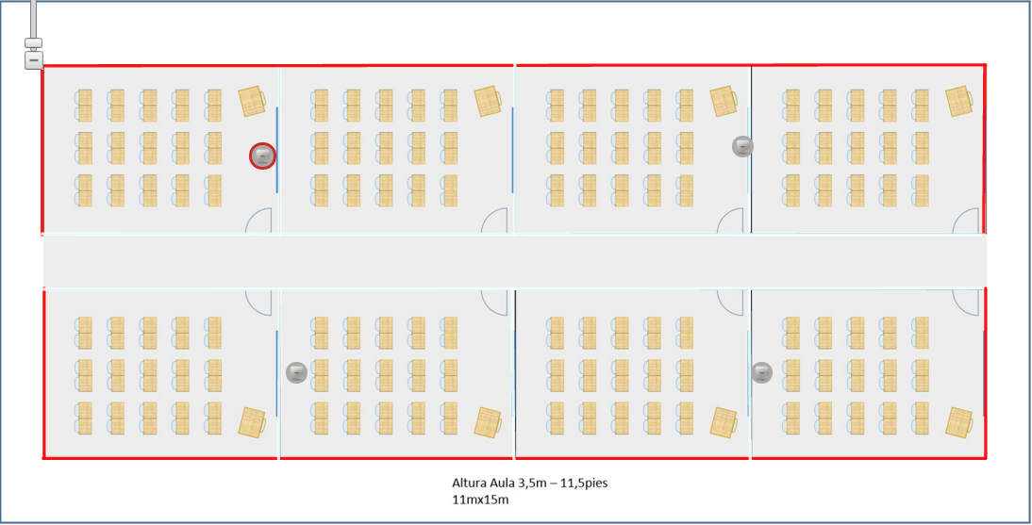
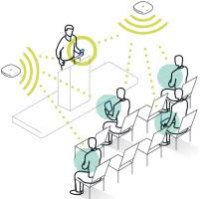

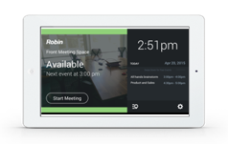
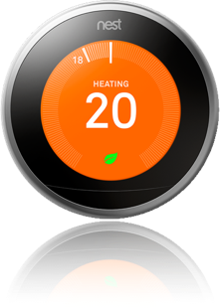
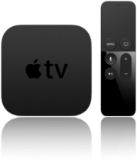
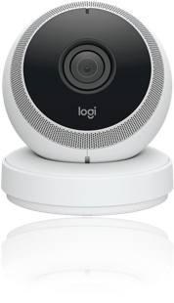
Problema del cliente pegajoso: Ejemplo aulas
X
X
X
X
Cliente asociado: 833Mbps
300Mbps
54Mbps
833Mbps
Ese dispositivo WiFI necesita >10x más tiempo para transmitir lo mismo
ClientMatch
Con Aruba ClientMatch™ mejoramos el rendimiento de la red

Slide 12
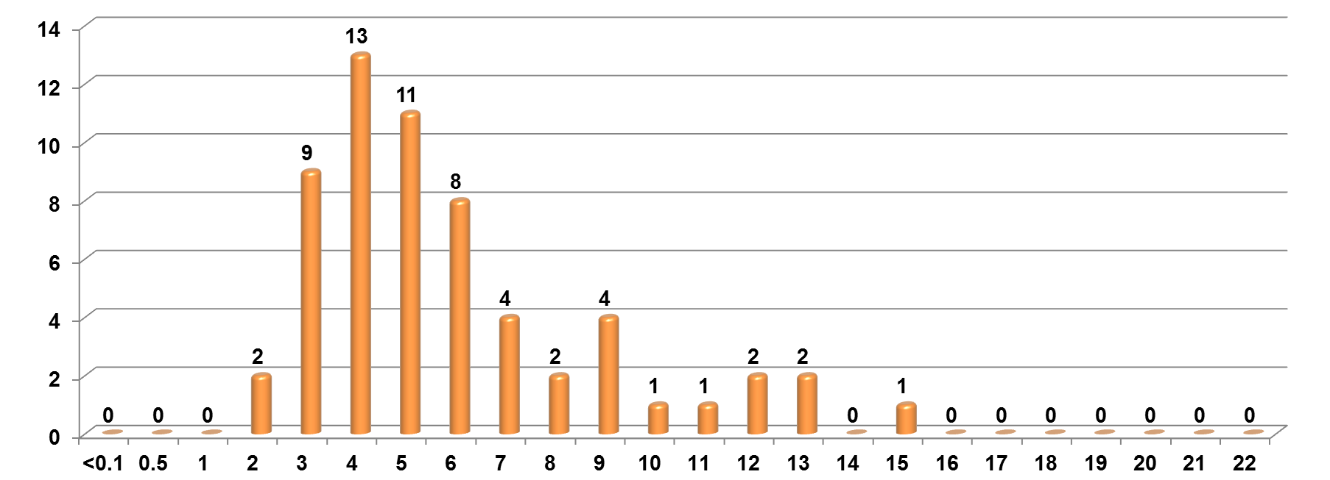
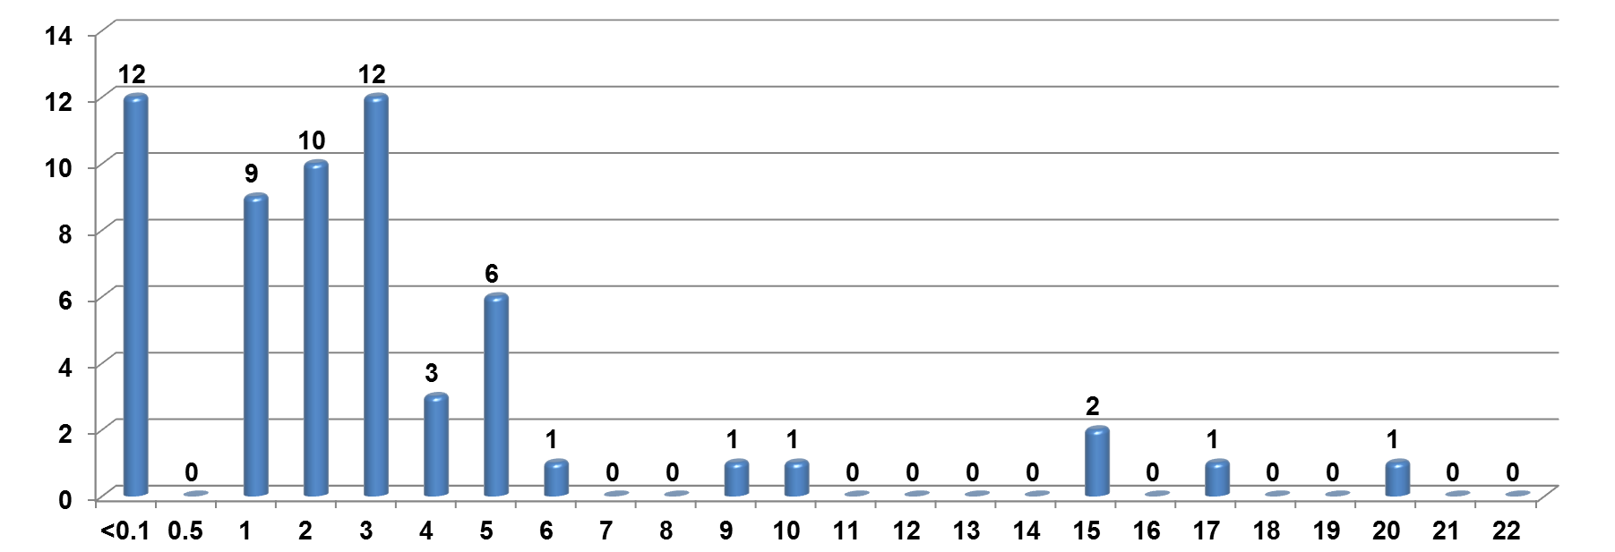
Conexión para todos
Aruba AP-205, number of clients/ throughput range
Aggregate Throughput: 263Mbps
Number of Clients
Mbps
COMPETIDOR, number of clients/ throughput range
Aggregate Throughput: 181Mbps
Number of Clients
Note: One client got 43Mbps, not included in graph
Mbps

Slide 13
WiFi como Plataforma Educativa
Necesidad de una red segura y fiable
¿Todos los que están conectados tienen una velocidad aceptable?
SI, reparto homogeneo de la capacidad total
¿ Qué dispositivos se conectan ? Con Clearpass podemos establecer políticas complejas de acceso
¿ Qué pueden hacer lo que se conectan ?
  ROLE → Reconocimiento Apps + Filtro Contenido + QoS
¿ Impacta lo que pasa fuera del aula dentro del aula?
  ClientMatch + ROLE
¿Podemos hacer un exámen WiFi ?
  Todos acceden a la red
  Rendimiento Garantizado y Control por ROLEs

Slide 14
Modelo de Movilidad
Campus 3.0
Propuesta de evolución del Campus
WiFi como Plataforma Educativa

Slide 15
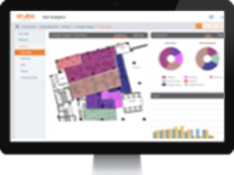
Análisis WiFi para la toma de decisiones
Flujo del tráfico de personas
Tiempo de permanencia
Mapas de calor
Patrones de navegación (URLs)
Analytics
Location
Engine

Slide 16
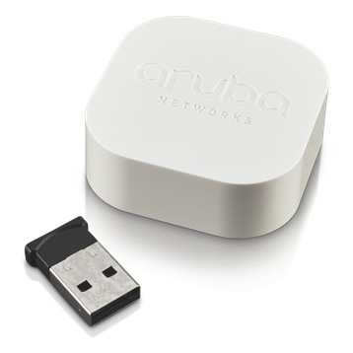

Localización e interacción con el entorno
Relación con el entorno:
  ¿ Donde está el destino?
  ¿ Dónde estoy yo?
  ¿ Cómo llego ?

Slide 17

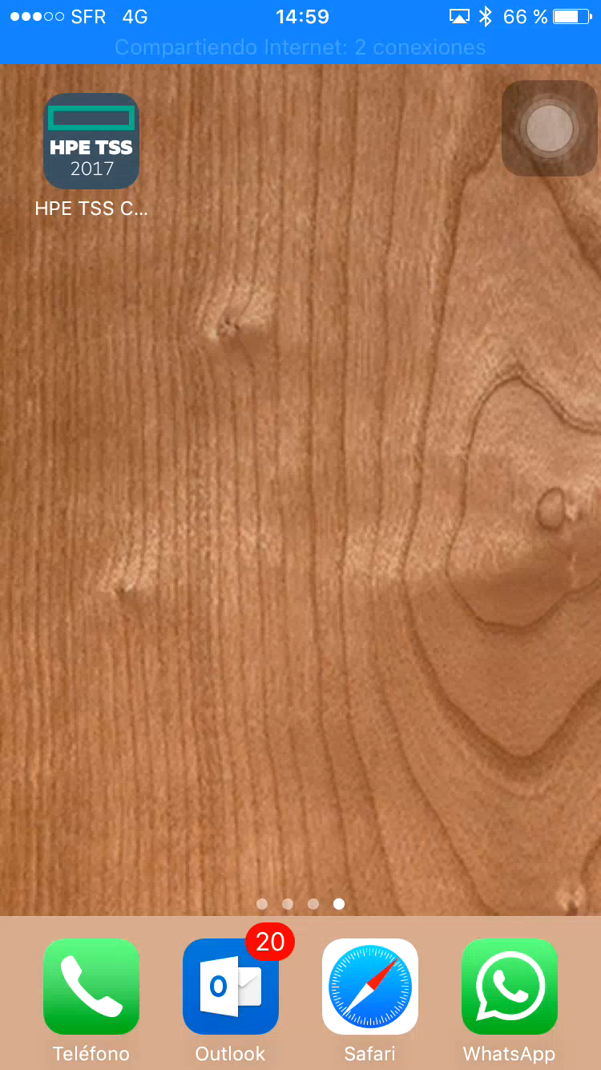
Localización e interacción con el entorno
Relación con el entorno:
  ¿ Donde está el destino?
  ¿ Dónde estoy yo?
  ¿ Cómo llego ?
Plataforma y APIs
Edificios institucionales, auditorios, aularios
Espacios Museísticos
Entornos accesibles

Slide 18
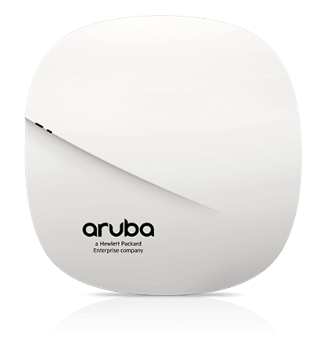
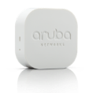

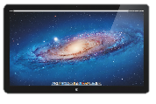

Registro
Asistencia Aula
Beacon
CAMPUS 3.0
Repositorio
Apuntes
Ing.Telecomunicaciones
Electrónica Digital 3ºB.
Thursday, November 30, 2017
..
14. Javier
15. Juan
16. Carlos
Ing.Telecomunicaciones
Electrónica Digital 3ºB
Servicios Generales
Registrar Asistencia
17. Pedro
Registro Asistencia
Registrar Asistencia

Slide 19
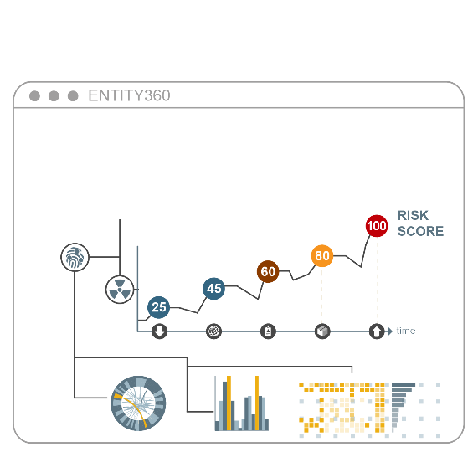
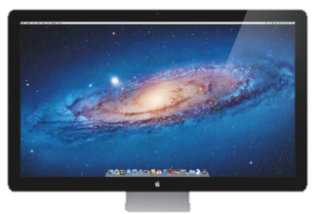

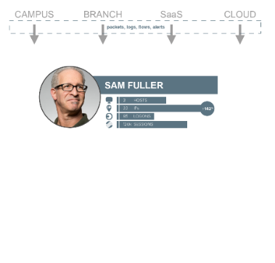

Novedades Seguridad
ARUBA INTROSPECT
6.7
Nuevo Modelo de Licenciamiento Concurrente
Solución a problemas de Licenciamiento con Eduroam
Analítica de Comportamiento de Usuarios y Dispositivos (UEBA)

Slide 20
Conclusiones

Slide 21
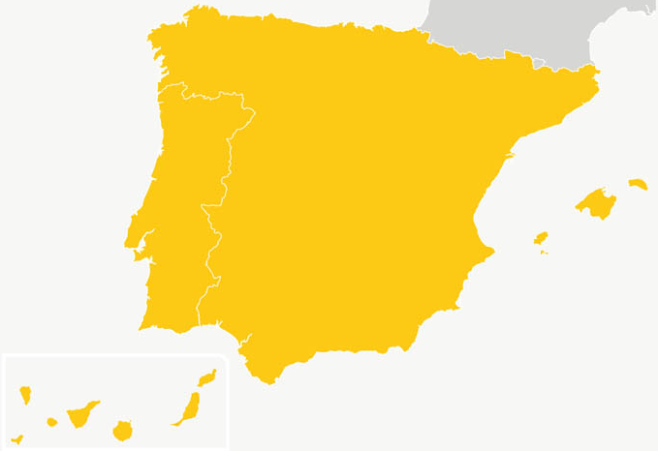


















Alguna Referencias (Aruba)

Slide 22








Alguna Referencias (OEMs)

Slide 23











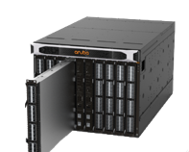

Arquitectura “Mobile First”, flexibilidad, seguridad y control total
Automatización
Simplicidad Operativa
Visibilidad
Políticas de Seguridad
Analítica de Seguridad
Experiencia
Móvil del Usuario
Programable
Gestión de Red
Onsite/Cloud
Analítica de Red
Configuración de Red
Servicios de Localización

Slide 24
Muchas Gracias

